Slide 1

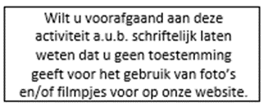



Uitnodiging,
Bezoek DAF museum
Eindhoven
Wanneer: Zaterdag 8 november 2025.
Hoe laat: vanaf 13.00 uur tot ongeveer 15.00 uur.
Voor wie: leden met partner en thuiswonende kinderen
Eigen bijdrage: €5 per persoon
Introducees betalen de kostprijs € 13,50 p.p
Met museumjaarkaart gratis.
Waar: DAF museum
Tongelresestraat 27
5613 DA Eindhooven
---------------------------------------------------------------------------------------------------------------------------------
Bezoek DAF Museum Eindhoven
Opgeven kan t/m vrijdag 24-10-2025 via mailadres pvbrabantmidden@enexis.nl
Naam…………………………………..…………………………………………………..
Afdeling….………………………….…………………………………………………….
Aantal personen……………………………………….…………………..…………….
let op !!
Eigen bijdrage betalen per bank is mogelijk op rekening nr NL 26 RABO 0126332096
tnv The Energy Entertainment Club te Tilburg(geef wel even aan Emma door dat je dan per bank betaald)

